Slide 1
В гостях
у сказки

Slide 2
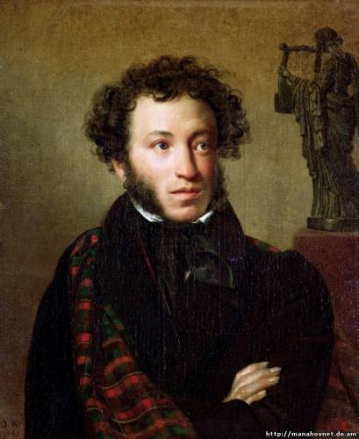
Александр
Сергеевич
Пушкин
1799-1837

Slide 3
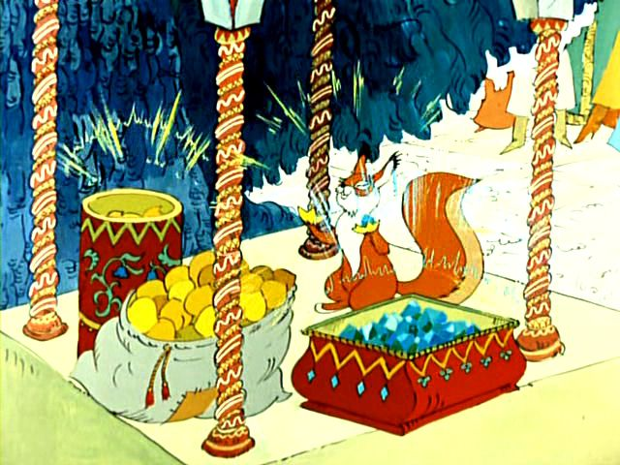
Сказка- «О царе салтане»

Slide 4
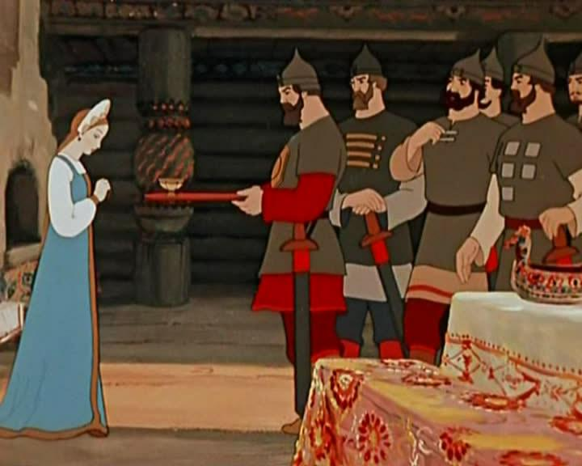
Сказка- «О мертвой царевне и семи богатырях»

Slide 5
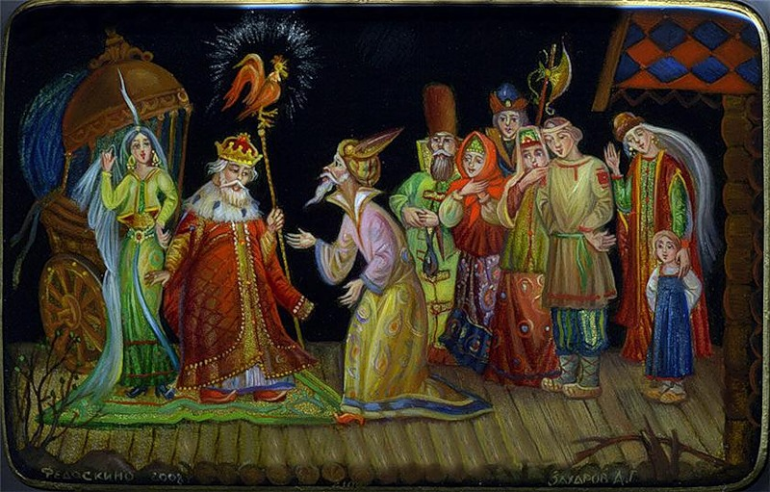
Сказка- «О золотом петушке»

Slide 6
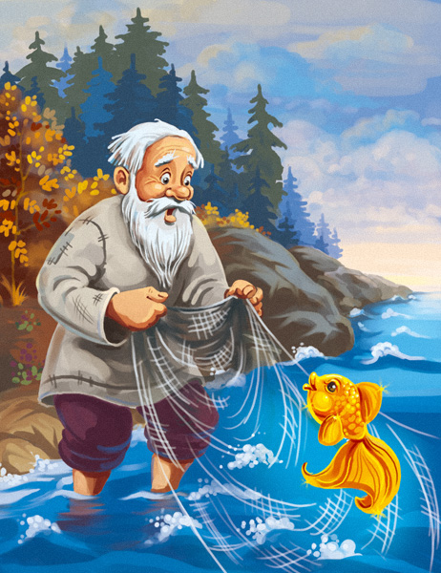
Сказка- «о рыбаке и рыбке»

Slide 7
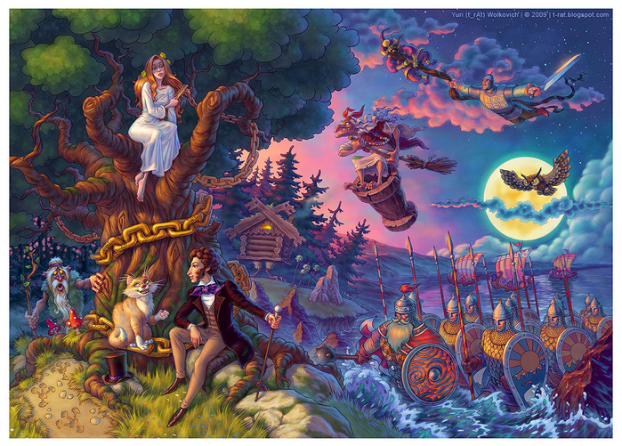
«у лукоморья дуб зелёный…»

Slide 8
Конец!

